Slide 1
Жизнь и творчество И.И. Шишкина
Выполнила : Гринева И.В. Воспитатель ВКК
Детский сад №103 ОАО «РЖД»

Slide 2
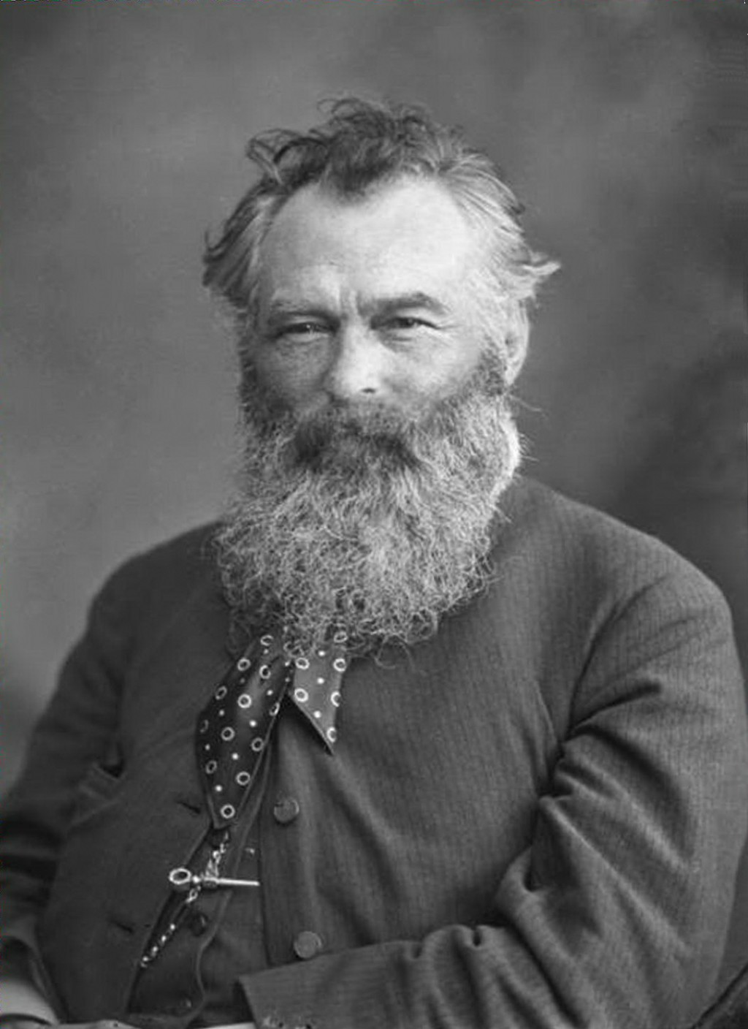
Шишкин Иван Иванович - известный русский художник-пейзажист, родился в семье купца . С 12 лет учился живописи. Путешествовал по всей стране и даже за рубежом. Иван Иванович был необычной личностью с сильным характером. Он даже в молодом возрасте смог стать главой своего родного города. Даже потеряв 2 жены и 2х сыновей, он нашел мужество жить с этим и полностью погрузился в творчество.

Slide 3
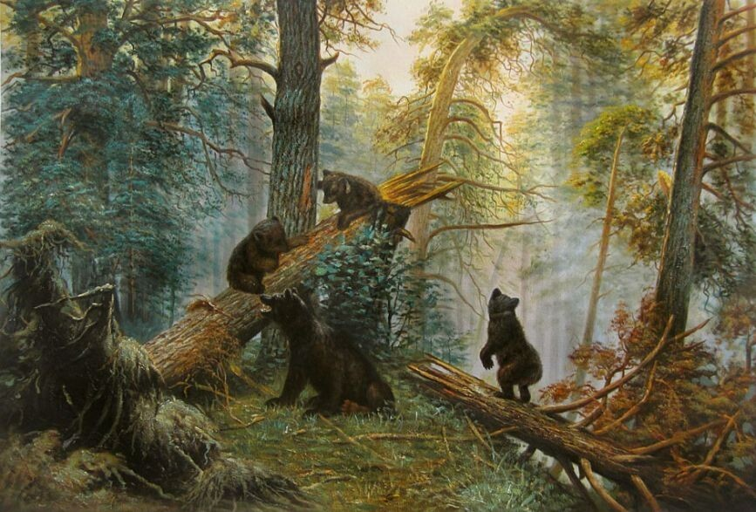
Утро в сосновом лесу

Slide 4
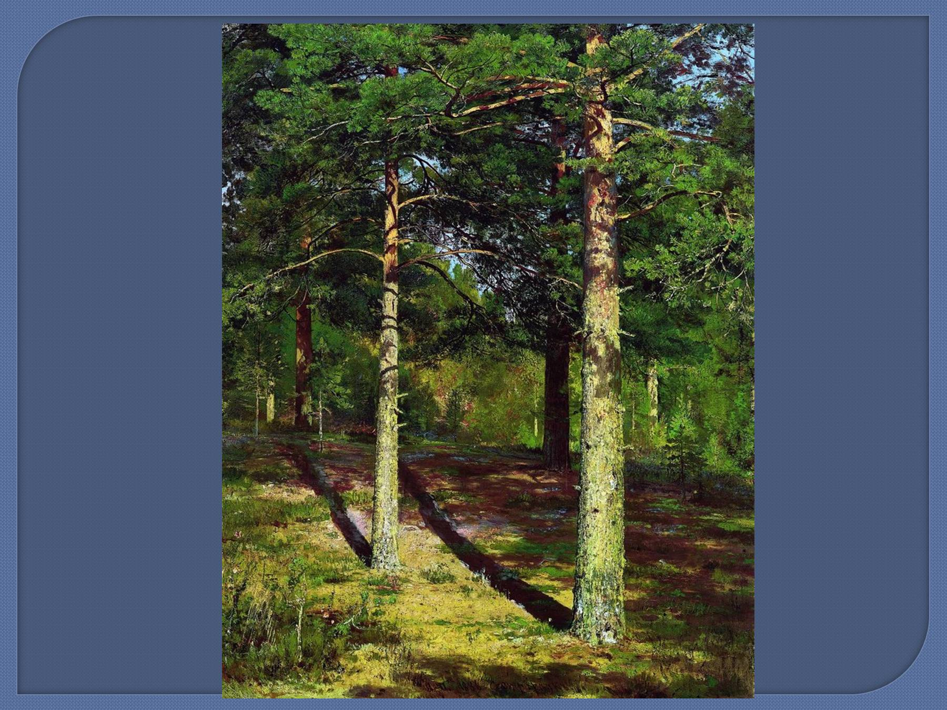
Сосны, освещенные солнцем

Slide 5
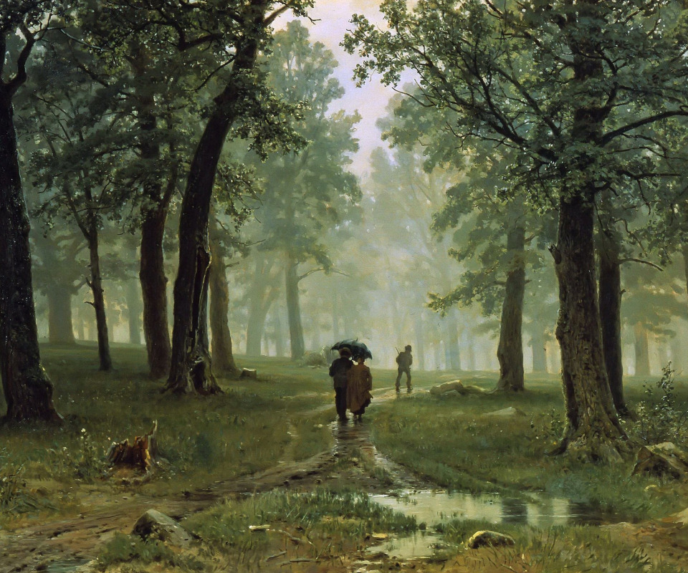
Дождь в дубовом лесу

Slide 6
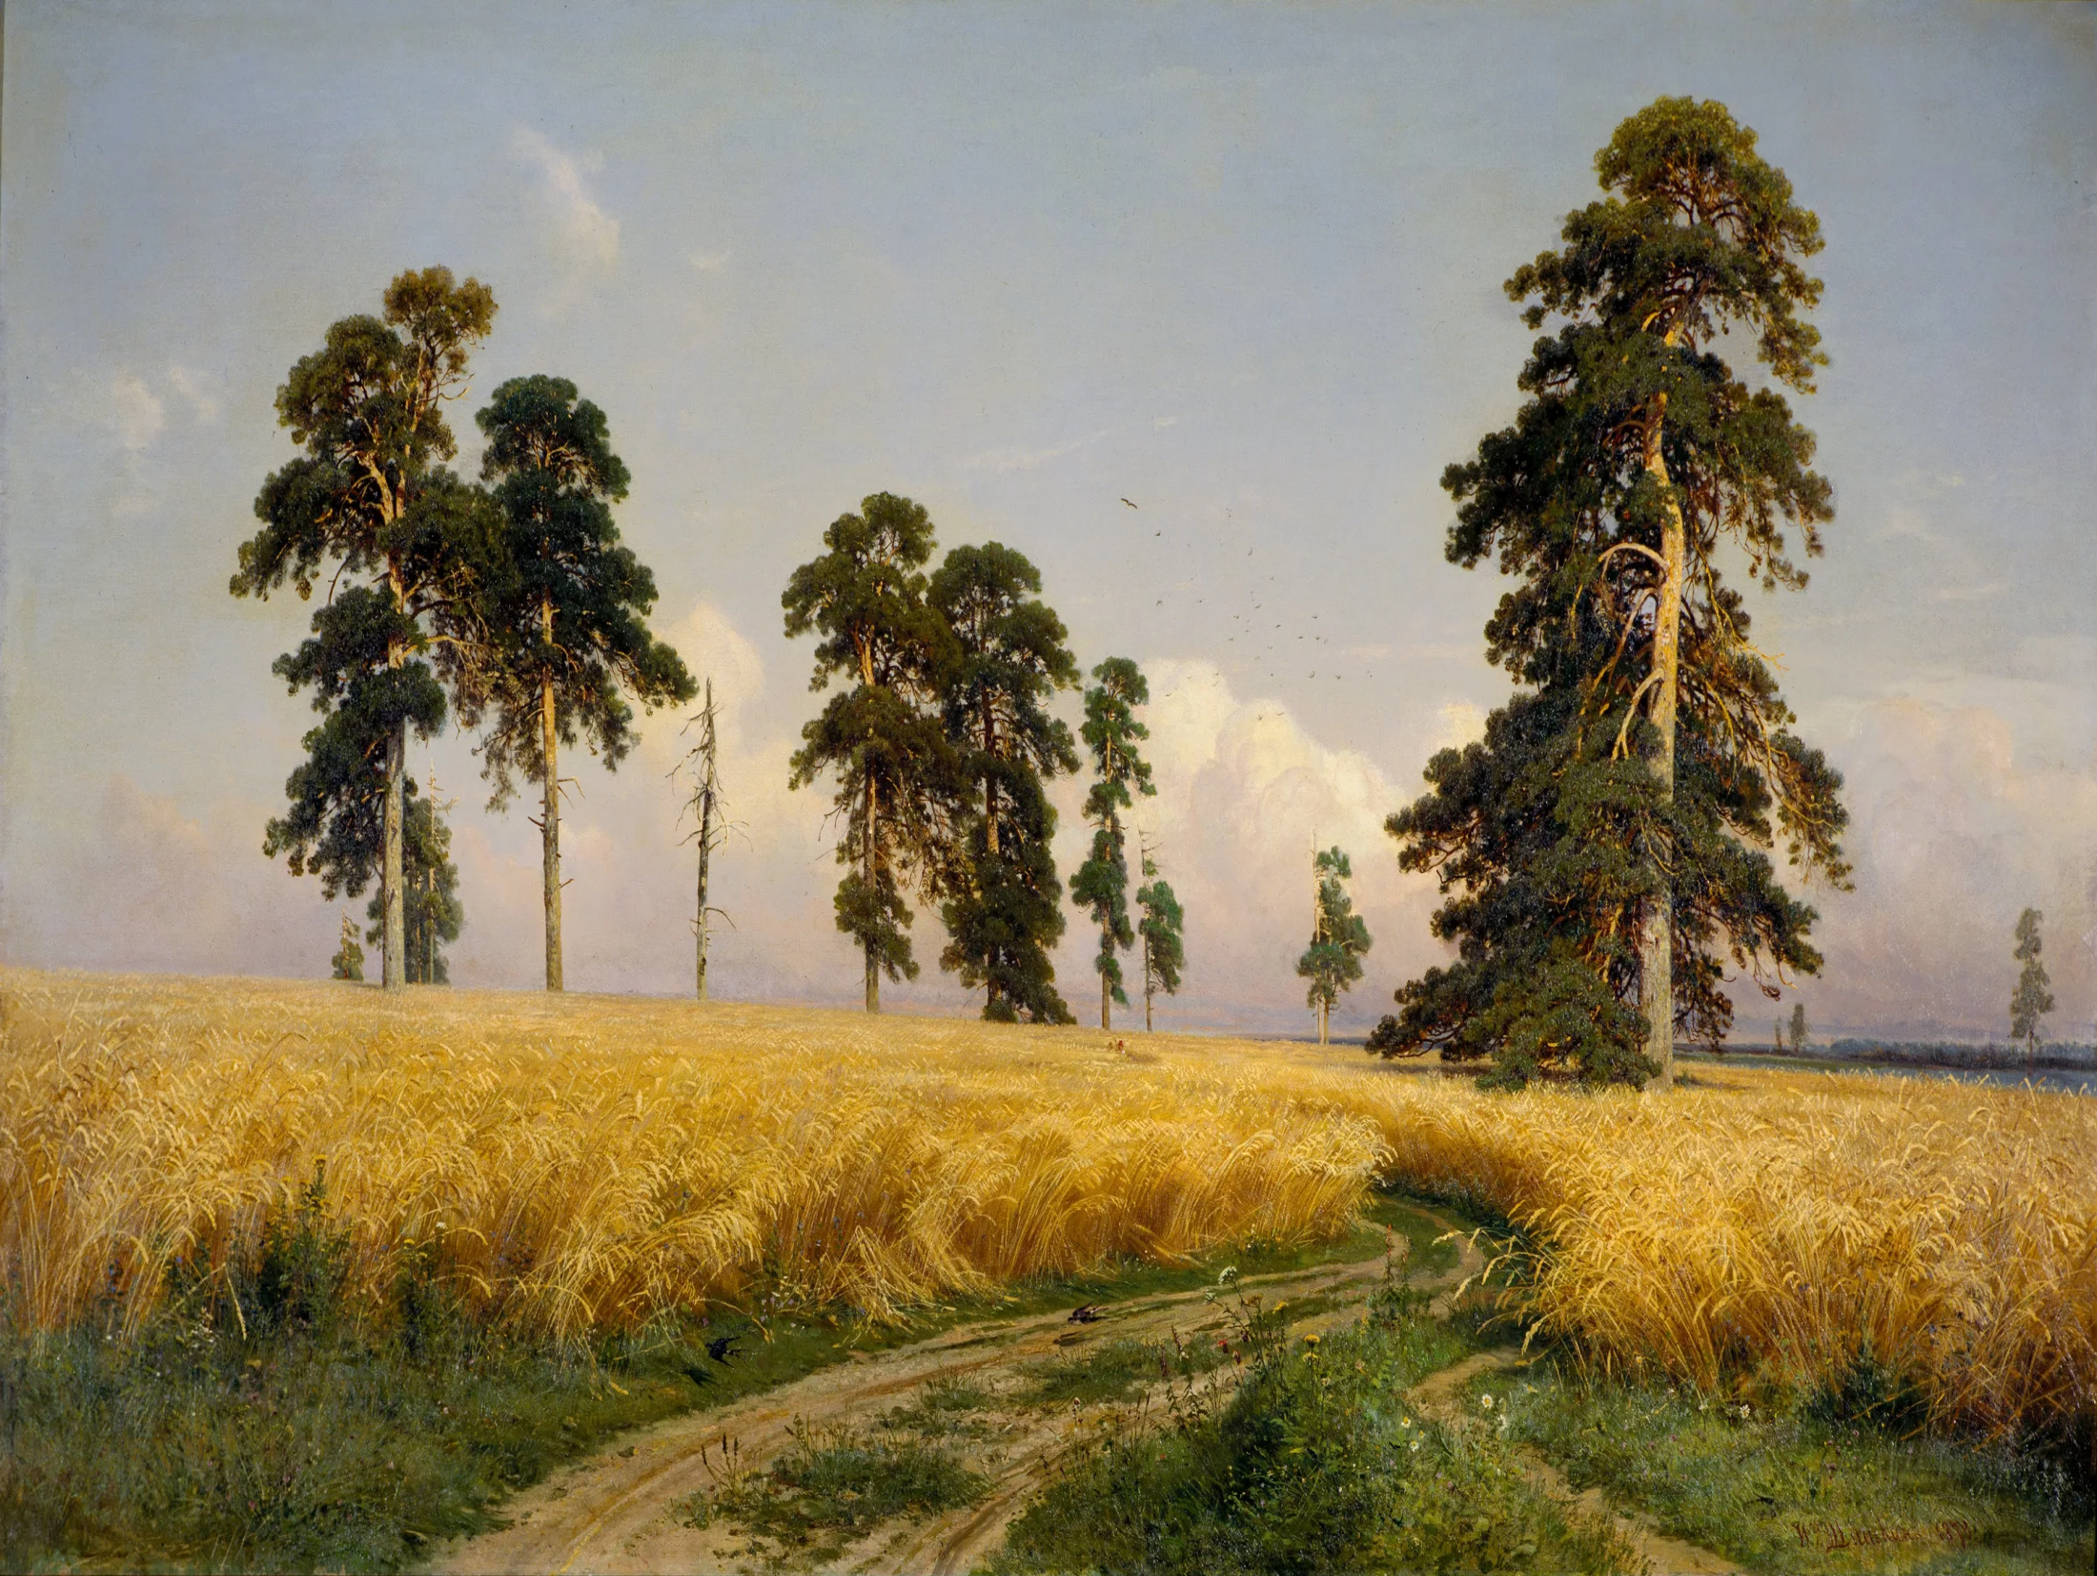
Рожь

Slide 7
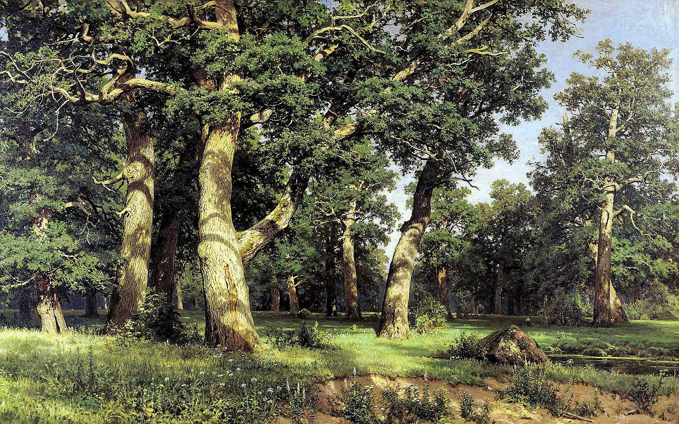
Дубовая роща

Slide 8
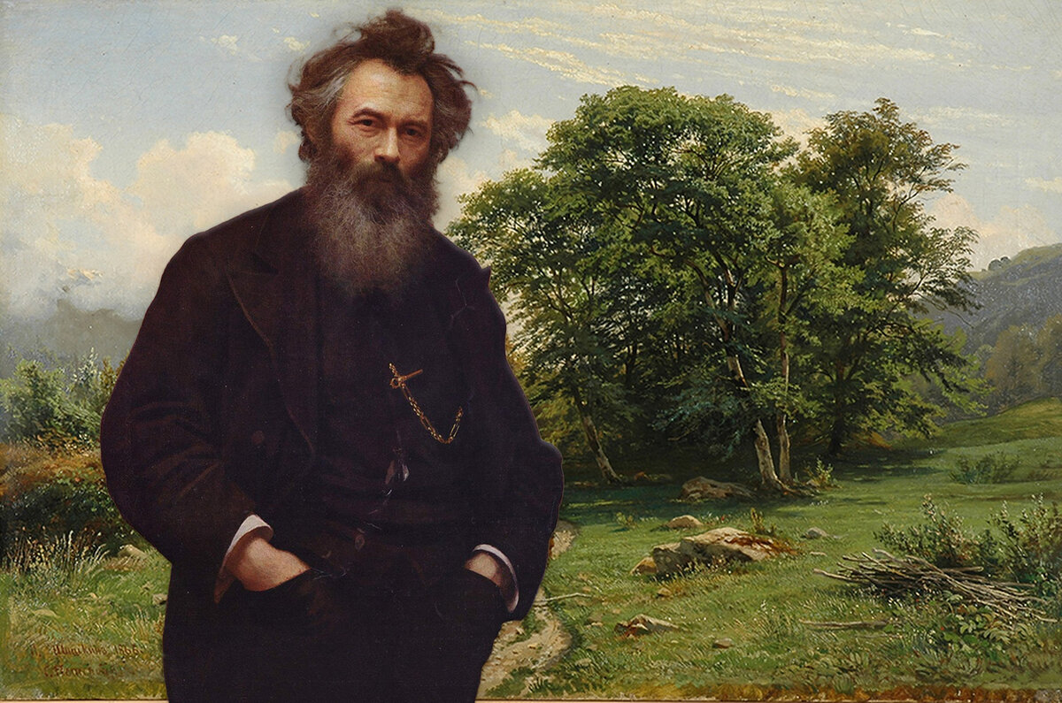
Работы И.И. Шишкина пользовались и пользуются спросом во всем мире до сих пор.

